Slide 1
ESP32 (phát triển về phần cứng của esp8266)
2 giao tiếp không dây
Wifi
Bluetooth

Slide 2
Hỗ trợ tất cả các loại giao tiếp
8-bit DACs( digital to analog) 2 cổng
Analog(ADC) 12-bit 16 cổng.
I²C – 2 cổng
UART – 3 cổng
SPI – 3 cổng (1 cổng cho chip FLASH )
I²S – 2 cổng
SD card /SDIO/MMC host
Slave (SDIO/SPI)
Ethernet MAC interface with dedicated DMA and IEEE 1588 support
CAN bus 2.0
IR (TX/RX)
Băm xung PWM (tất cả các chân )
Ultra low power analog pre-amplifier’

Slide 3
Cảm biến trên esp32
1 cảm biến Hall (cảm biến từ trường)
1 cảm biến đo nhiệt độ
Cảm biến chạm (điện dung) với 10 đầu vào khác nhau.

Slide 4
Cài IDE cho module ESP32.
Tải arduino IDE
Link:http://arduino.cc/en/Main/Software/...
Tải phần mềm Python
Link: https://www.python.org/downloads/...
Tải Git
Link: http://git-scm.com
Trong thư mục: C:/Arduino/hardware/espressif/esp32/

Slide 5
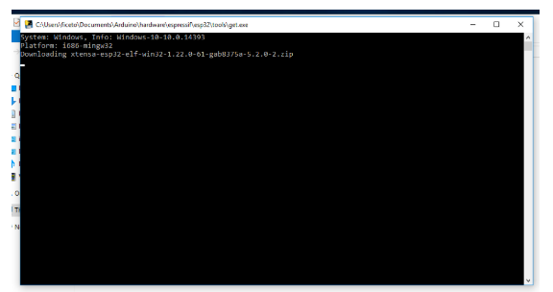
mở thư mục /espressif/esp32 -> mở tools -> mở get.exe (đuôi .exe)

Slide 6
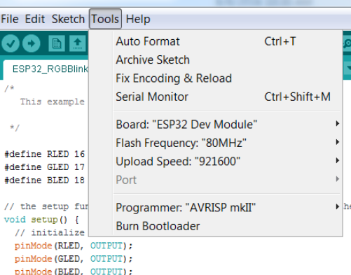
Mở lại Arduino IDE
Chọn Board: ESP32 Dev module
Chọn Port.

Slide 7
Để phát triển một chương trình cho ESP32
Toonchain để xây dựng một chương trình cho ESP32.
ESP-IDF bao gồm các API cho ESP32 và các lệnh để khởi chạy Toolchain.
Link hướng dẫn:
https://esp32.vn/idf/install.html#cai-dat-toolchain

Slide 8
Cài toolchain(môi trường để build và nạp code) cho ESP32
Dùng MSYS để tạo môi trường cho toolchain
link : https://dl.espressif.com/dl/esp32_win32_msys2_environment_and_toolchain-20170330.zip
lưu trong thư mục : msys32
Chạy mingw32.exe sẽ cung cấp môi trường là bash shell
Tải ESP-IDF

Slide 9
Tìm hiểu esp8266 song song với esp32
các chế độ WiFi của ESP8266
Chế độ Station - STA kết nối tới Access Point sẵn có.
Sử dụng HTTPClient để gởi và lấy dữ liệu từ Internet.
Chế độ Access Point - AP cho phép Client khác kết nối vào.
Web Server chạy trên ESP8266, dùng để bật tắt đèn LED.

Slide 10
Chế độ WiFi Station
kết nối vào mạng WiFi cục bộ , ESP8266 cần phải hoạt động ở chế độ STA ,
Cung cấp tên (SSID) ,mật khẩu mạng WiFi.

Slide 11
Giao thức HTTP
URL được dùng để định dạng địa chỉ Website, chứa các thông tin yêu cầu từ client và server
Cấu trúc 1 URL
phương thức truyền đến Server:
Get
Post
Put
Delete

Slide 12
Chế độ WiFi Access Point

Slide 13
Web Server
3 ngôn ngữ xây dựng web.
HTML - Javascript – CSS

Slide 14
HTML Trang html cơ bản
<!DOCTYPE html>
<html>
<head>
<title>Page Title</title>
</head>
<body>
<h1>This is a Heading</h1>
<p>This is a paragraph.</p>
</body>
</html>

Slide 15
Javascript
là một ngôn ngữ được thiết kế chủ yếu để thêm tương tác vào các trang Web, và tạo ra các ứng dụng Web.

Slide 16
CSS
là từ viết tắt của Cascading Style Sheets, là một ngôn ngữ được thiết kế để xử lý giao diện Web

Slide 17
Link tham khảo
https://esp32.vn/
https://iotmakervn.github.io/iot-starter-book/ (Hướng dẫn esp8266)
https://arduino.esp8266.vn/
https://hocarm.org/huong-dan-lap-trinh-esp32-tren-ubuntu/

